Slide 1
Допуски на качество поля магнитов Коллайдера.
Динамическая апертура Коллайдера — оптимизация, результаты
Лаборатория физики высоких энергий им. В.И. Векслера и А.М. Балдина
Объединённый институт ядерных исследований, г. Дубна, Россия
Рабочее совещание ИЯФ —ОИЯИ
по проекту Коллайдера NICA
г. Дубна, Россия 24–25 декабря 2018 г.

Slide 2

Предложение ИЯФ
Использовать для оптимизации динамической апертуры (ДА) Коллайдера два семейства октупольных линз:
  вблизи места встречи ($k1→MC1W2, MC33W2, MC1E2, MC33E2$);
  в линзах финального фокуса ($k_{2}→MC1W, MC2W, MC1E, MC2E$).

Slide 3
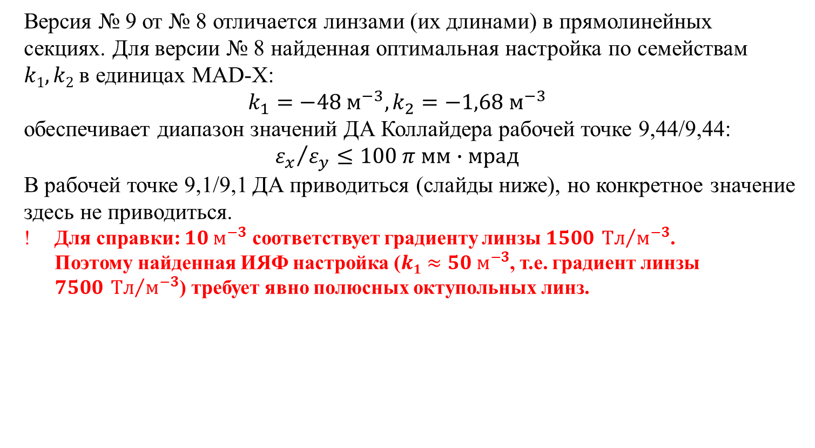
Предложение ИЯФ (Продолж.)
Версия № 9
Версия № 9 от № 8 отличается линзами (их длинами) в прямолинейных секциях. Для версии № 8 найденная оптимальная настройка по семействам $k1, k2$ в единицах MAD-X:
$$k_{1}=−48 м^{−3}, k_{2}=−1,68 м^{−3}$$
обеспечивает диапазон значений ДА Коллайдера рабочей точке 9,44/9,44:
$${ε_{x}}/{ε_{y}}≤100 π мм∙мрад$$
В рабочей точке 9,1/9,1 ДА приводиться (слайды ниже), но конкретное значение здесь не приводиться.
  Для справки: $10 м^{−3}$ соответствует градиенту линзы $1500 {Тл}/{м^{−3}}$.
  Поэтому найденная ИЯФ настройка ($k1≈50 м^{−3}$, т.е. градиент линзы $7500 {Тл}/{м^{−3}}$) требует явно полюсных октупольных линз.

Slide 4
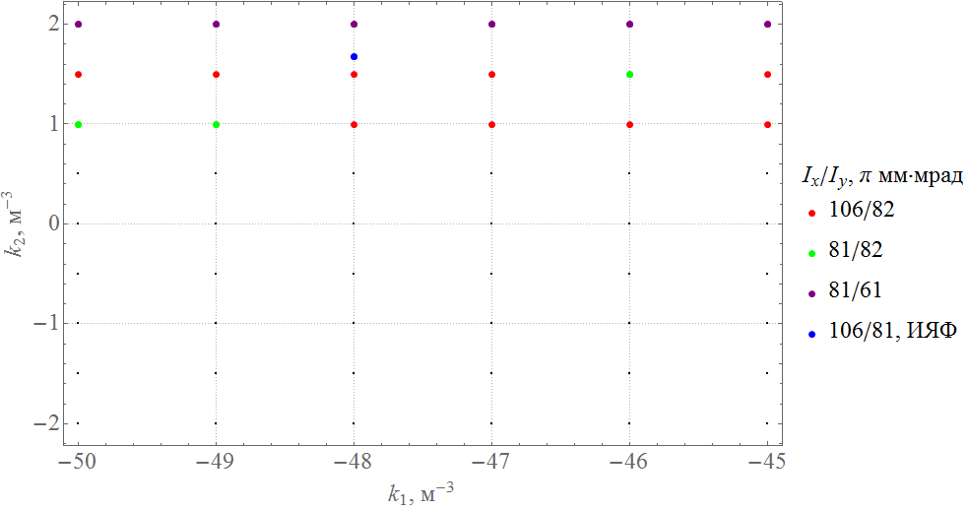
Предложение ИЯФ (Продолж.)
Версия № 9, рабочая точка 9,44/9,44

Slide 5
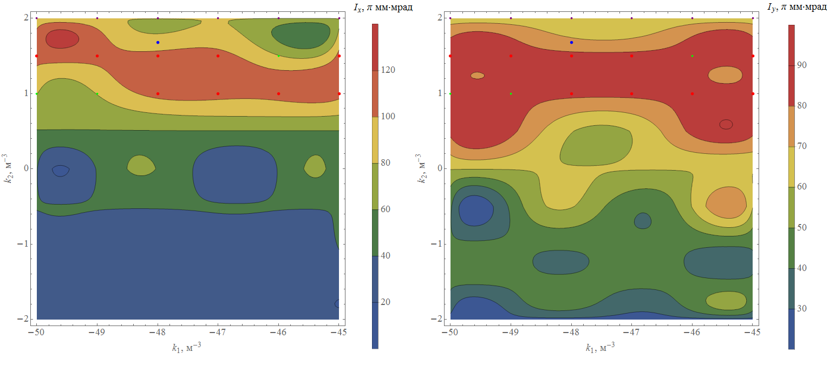
Предложение ИЯФ (Продолж.)
Версия № 9, рабочая точка 9,44/9,44

Slide 6
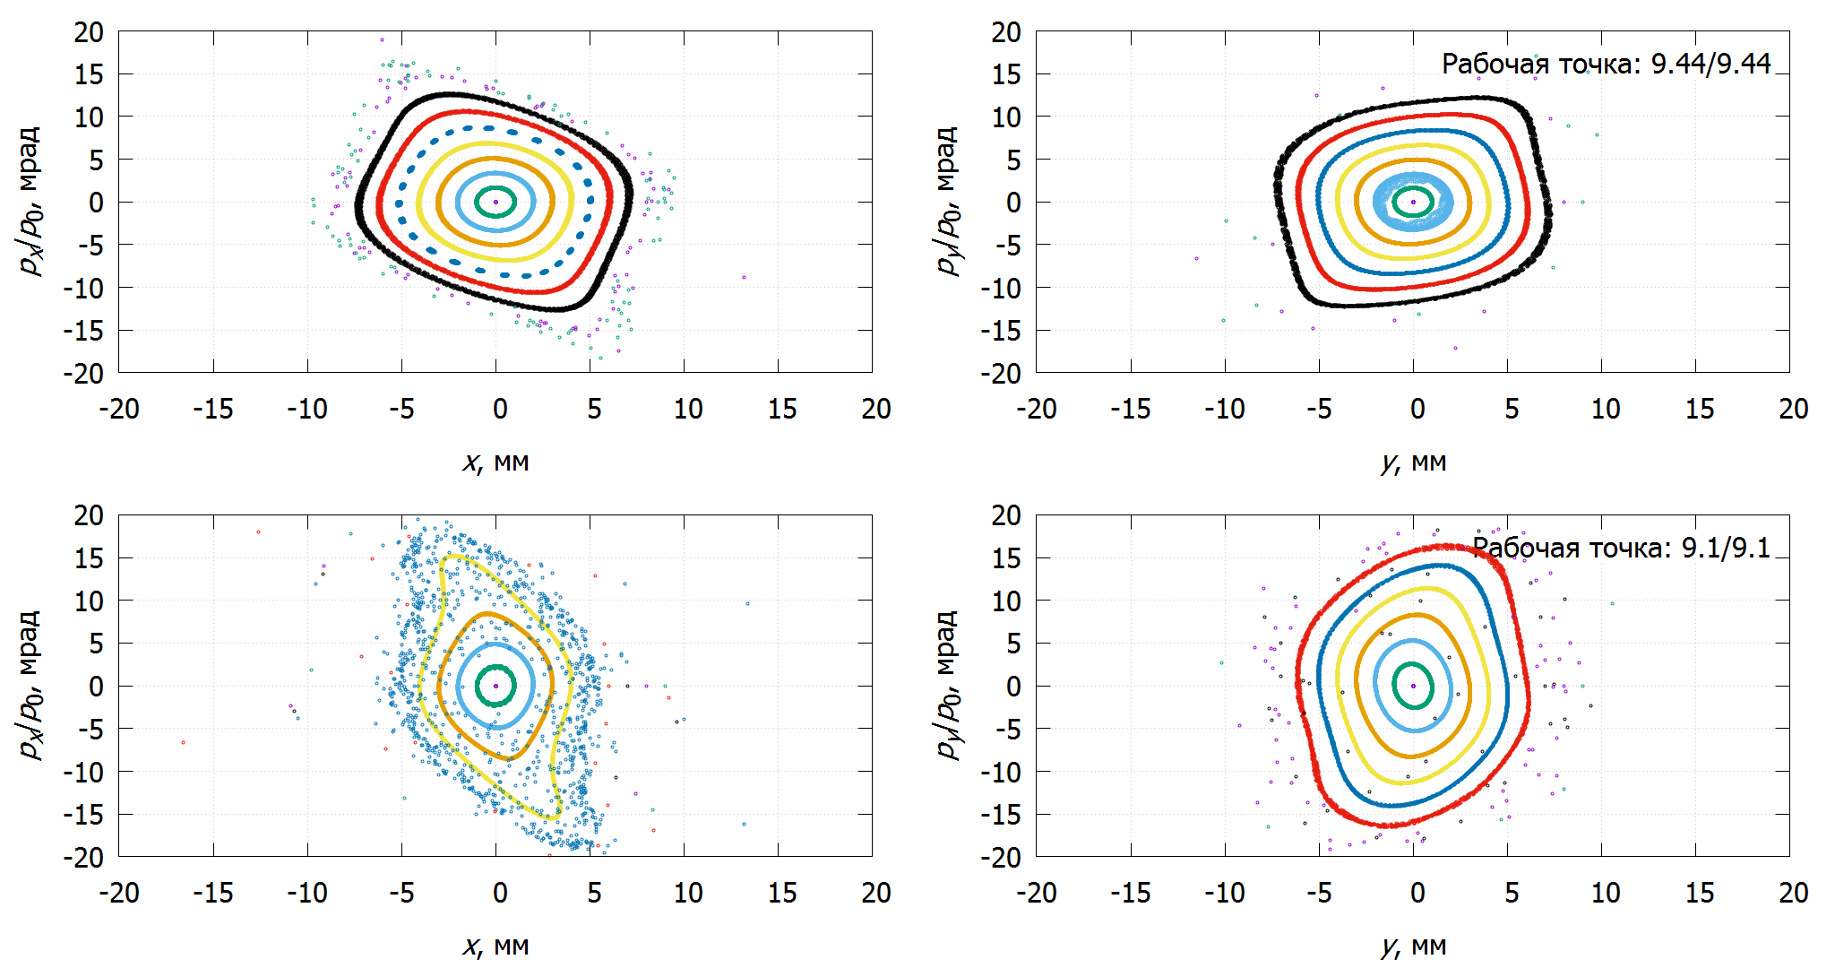
Предложение ИЯФ (Продолж.)
Версия № 9, рабочие точки: 9,44/9,44 и 9,1/9,1

Slide 7
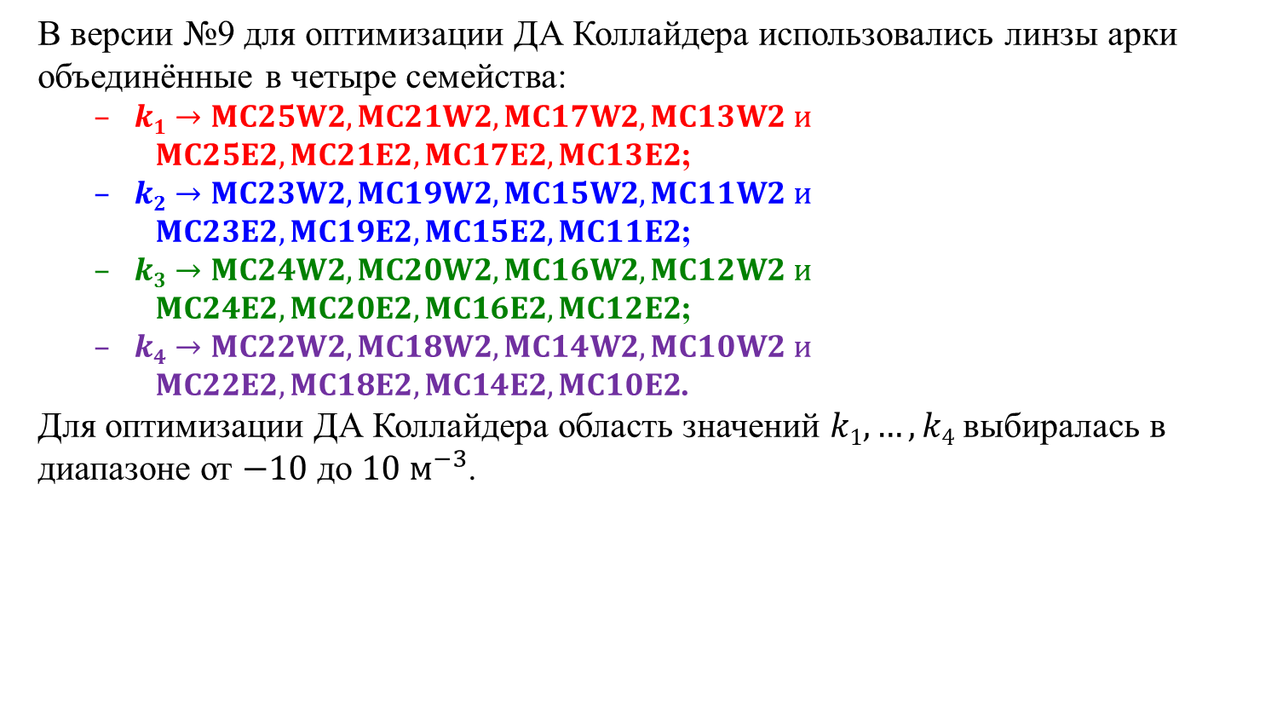
Версия № 9
В версии №9 для оптимизации ДА Коллайдера использовались линзы арки объединённые в четыре семейства:
  $k1→MC25W2, MC21W2, MC17W2, MC13W2 и$
  $MC25E2, MC21E2, MC17E2, MC13E2$;
  $k2→MC23W2, MC19W2, MC15W2, MC11W2 и$
  $MC23E2, MC19E2, MC15E2, MC11E2$;
  $k3→MC24W2, MC20W2, MC16W2, MC12W2 и$
  $MC24E2, MC20E2, MC16E2, MC12E2$;
  $k4→MC22W2, MC18W2, MC14W2, MC10W2 и$
  $MC22E2, MC18E2, MC14E2, MC10E2$.
  Для оптимизации ДА Коллайдера область значений $k1, …, k4$ выбиралась в диапазоне от $−10$ до $10 м^{−3}$.

Slide 8

Версия № 9 (Продолж.)
Рабочая точка 9,44/9,44. Найденный результат оптимальной настройки
Найденная оптимальная настройка по семействам $k1, …, k4$:
$$k_{1}=−4,65 м^{−3}, k_{2}=−9,4 м^{−3}, k_{3}=−9,2 м^{−3}, k_{4}=−8,25 м^{−3}$$
обеспечивает диапазон значений ДА Коллайдера:
$$70 π мм∙мрад≤ε_{x}≤81 π мм∙мрад,ε_{y}≤73 π мм∙мрад$$

Slide 9
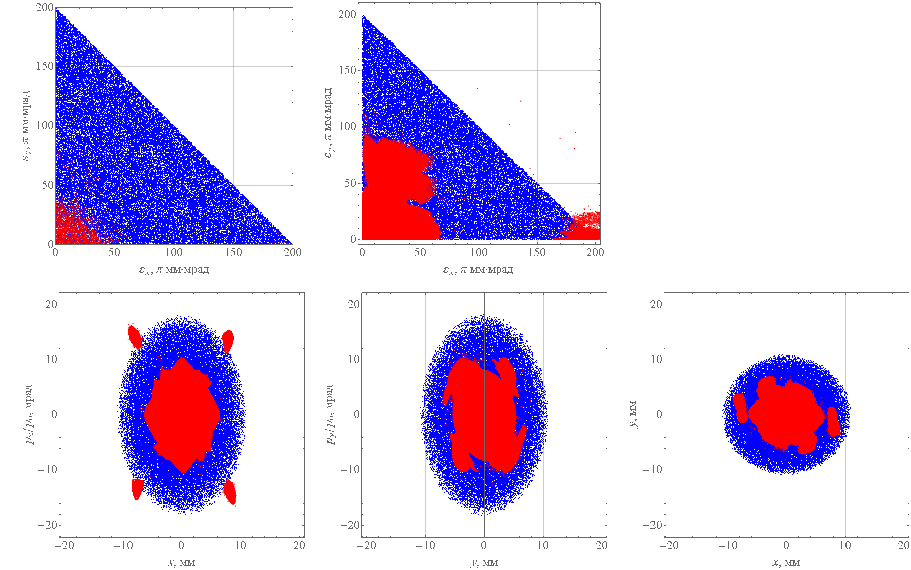
Версия № 9 (Продолж.)
Рабочая точка 9,44/9,44. Начальный фазовый портрет
50000 частиц
после 2000 оборотов
выжило 2229 частиц

Slide 10
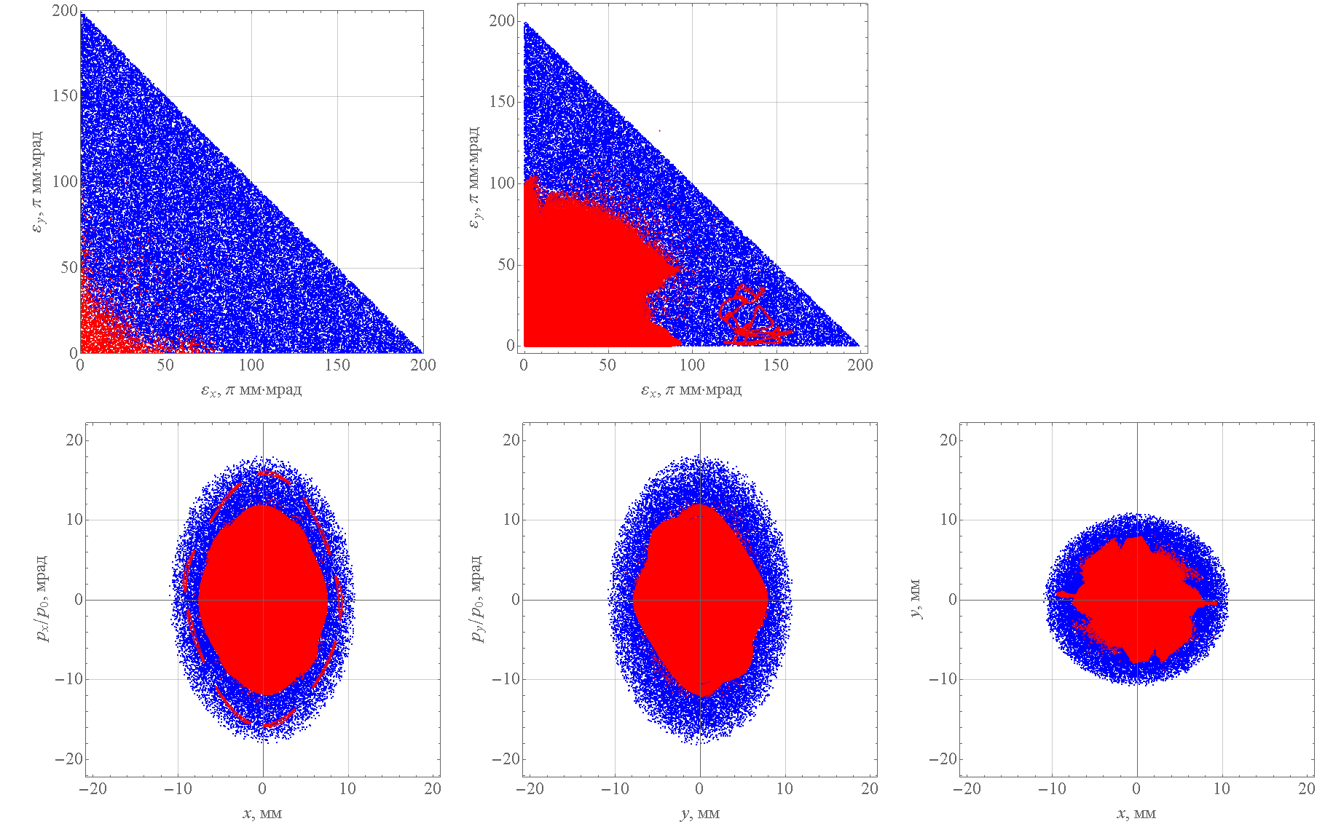
Версия № 9 (Продолж.)
Рабочая точка 9,44/9,44. Найденная настройка
50000 частиц
после 2000 оборотов
выжило 2507 частицы

Slide 11
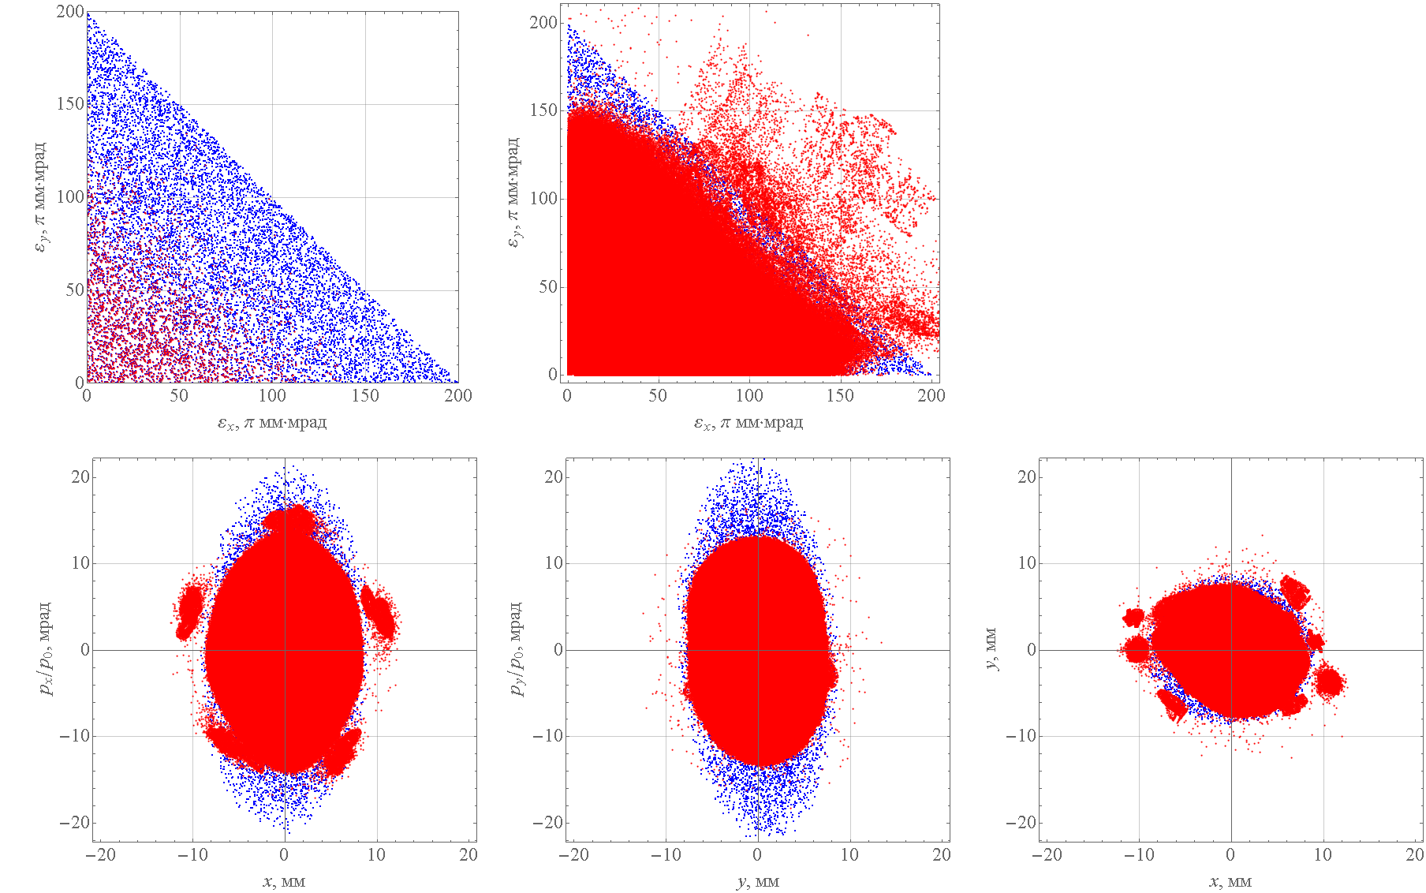
Версия № 9 (Продолж.)
Рабочая точка 9,1/9,1. Начальный фазовый портрет
10000 частиц
после 2000 оборотов
выжило 2484 частиц

Slide 12
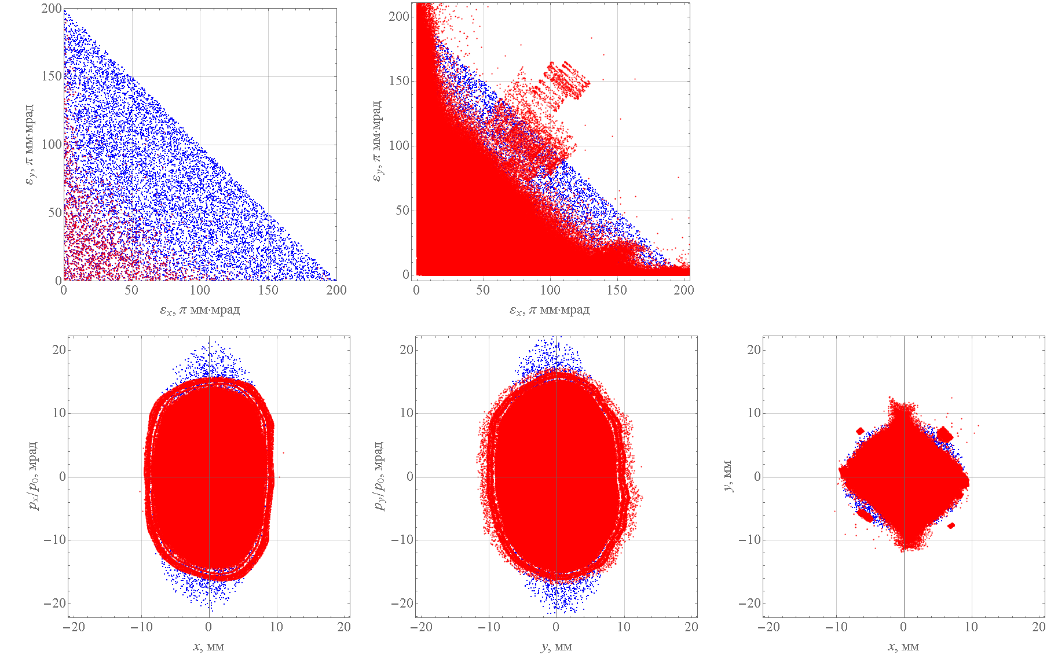
Версия № 9 (Продолж.)
Рабочая точка 9,1/9,1. Найденная настройка
10000 частиц
после 2000 оборотов
выжило 1942 частицы

Slide 13
Версия № 9, Допуски на качество поля магнитов Коллайдера.
Ошибка | Влияние на ДА |  | Искажение ЗО
 | Диполь | Квадруполь | Диполь | Квадруполь
Разброс эффективных длин | Целый резонанс | Параметрический резонанс | Влияет в горизонтальном направлении | Слабое влияние
Неточность расстановки в поперечной плоскости | Слабое влияние | Влияет через искажение ЗО | Слабое влияние | Влияет
Поворот относительно продольной оси | Влияет через искажение ЗО | Возбуждение резонанса связи | Влияет в вертикальном направлении | Слабое влияние

Slide 14
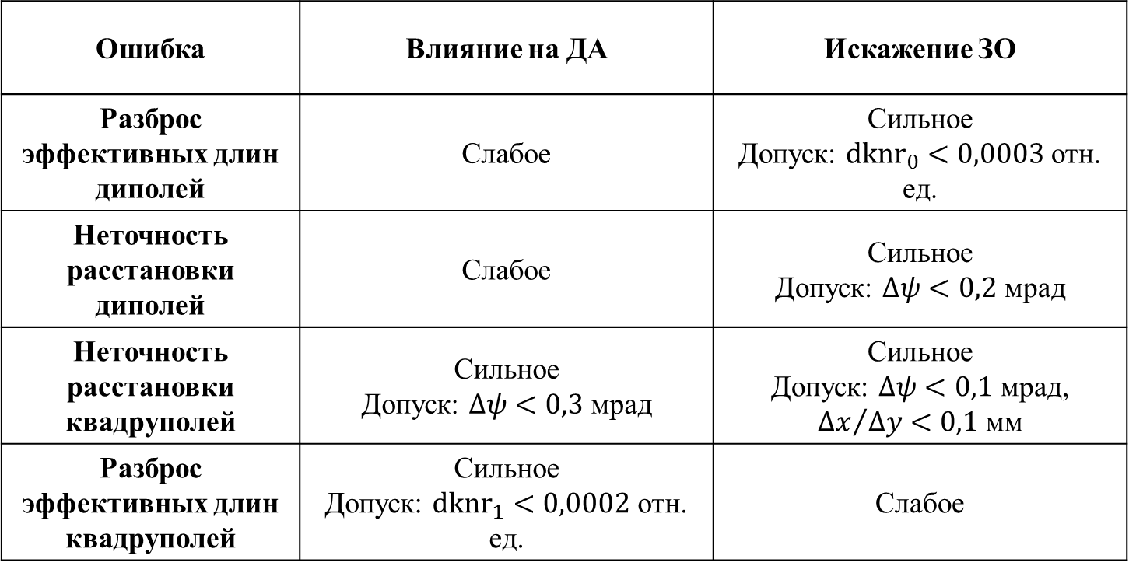
Версия № 9, Допуски на качество поля магнитов Коллайдера. (Продолж.)
Ошибка | Влияние на ДА | Искажение ЗО
Разброс эффективных длин диполей | Слабое | Сильное Допуск: ${dknr}_{0}<0,0003$ отн. ед.
Неточность расстановки диполей | Слабое | Сильное Допуск: $Δψ<0,2$ мрад
Неточность расстановки квадруполей | Сильное Допуск: $Δψ<0,3$ мрад | Сильное Допуск: $Δψ<0,1$ мрад, ${Δx}/{Δy}<0,1$ мм
Разброс эффективных длин квадруполей | Сильное Допуск: ${dknr}_{1}<0,0002$ отн. ед. | Слабое

Slide 15
Спасибо за внимание

